Slide 1
Соціальний проект на тему:
«Знайди себе у цьому світі»

Slide 2
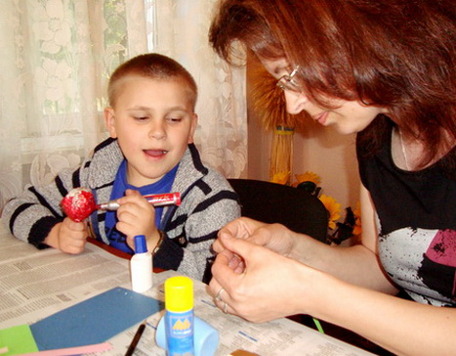
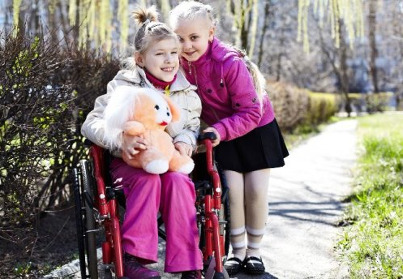
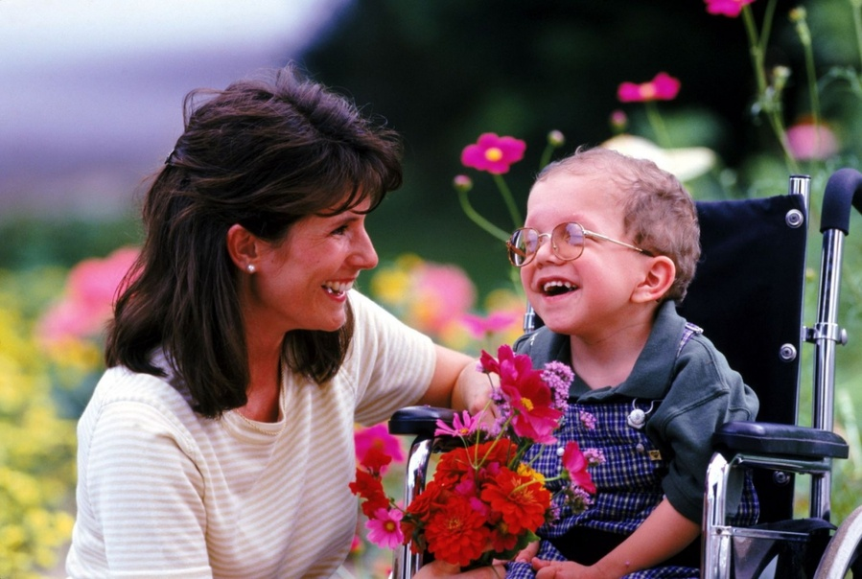
Проблема соціальної роботи з сім’ями, які виховують дітей з особливими освітніми потребами, їх соціальна інтеграція та, особливо, знаходження себе як активного громадянина – актуальна проблема сьогодення.

Slide 3
Законодавчо-нормативна база:
Міжнародні:
Декларація про права осіб з інвалідністю.
Стандартні правила забезпечення рівних можливостей для осіб з інвалідністю.
Конвенція про права осіб з інвалідністю.
Вітчизняні:
«Про основи соціальної захищеності осіб з інвалідністю в Україні».
«Про державну соціальну допомогу особам з інвалідністю, з дитинства та дітям з інвалідністю».
«Про реабілітацію осіб з інвалідністю».
Постанова Кабінету міністрів України «Про затвердження Державної цільової програми «Національний план дій з реалізації Конвенції про права осіб з інвалідністю» на період до 2020 року".
Соціальна програма «Соціально- економічний розвиток м. Кам’янця- Подільського» .

Slide 4
Мета проекту:
створення умов для професійної реабілітації осіб з інвалідністю, успішної соціальної інтеграції та швидкої орієнтації на ринку праці.
Завдання проекту:
Привернути увагу підприємств та установ міста до проблеми професійної реабілітації осіб з інвалідністю.
Здійснити заходи з професійної реабілітації для студентів Подільського спеціального навчально-реабілітаційного соціально-економічного коледжу.
Запровадити в практику навчального закладу заняття з професійної реабілітації осіб з інвалідністю.

Slide 5
Кам’янець-Подільський міський Центр соціальних служб для сім’ї, дітей та молоді
Міський та районний Центри зайнятості
Бенефіціари
Подільський спеціальний навчально-реабілітаційний соціально-економічний коледж
ТОВ «Український кристал» у Кам'янці-Подільському

Slide 6
Ресурси | Види ресурсів
1. Людські ресурси | Начальник та фахівці Кам’янець-Подільського міського Центру соціальних служб для сім’ї, дітей та молоді. Директор та фахівці міського та районного Центрів зайнятості. Директор та педагоги Подільського спеціального навчально-реабілітаційного соціально-економічного коледжу. Директор та працівники ТОВ “Український кристал”.
2. Інституційні ресурси | Подільський спеціальний навчально-реабілітаційний соціально-економічний коледж; ТОВ “Український кристал”
3. Фінансові ресурси | Кошти місцевого бюджету; кошти, надані ТОВ “Український кристал”.
4. Матеріальні ресурси | Приміщення для проведення занять; обладнання для виготовлення друкованої продукції.
5. Інформаційні ресурси | Заняття з професійної реабілітації, профорієнтаційні тренінги; Друкована продукція (інформаційні буклети); Відеопродукція (соціальний відеоролик).

Slide 7
Етапи впровадження проекту
І етап – організація взаємодії місцевих органів виконавчої влади, органів соціальної сфери, навчальних закладів та підприємств, які надають робочі місця.
ІI етап – побудова ефективної моделі професійної реабілітації.
ІІI етап – забезпечення активного робочого потенціалу.

Slide 8
ЗМІСТ ПРОЕКТУ
Етапи | Мета | Форми роботи | Бенефіціари | Термін реалізації
I етап | Організація взаємодії місцевих органів виконавчої влади, органів соціальної сфери, навчальних закладів та підприємств, які надають робочі місця. | Круглий стіл; соціальна реклама. | Кам’янець-Подільський міський Центр соціальних служб для сім’ї, дітей та молоді; Міський та районний Центри зайнятості; Подільський спеціальний навчально-реабілітаційний соціально-економічний коледж. | З листопада 2018 року по січень 2019 року
II етап | Побудова ефективної моделі професійної реабілітації, ознайомлення з правами осіб з інвалідністю на ринку праці України. | Тематичні семінари, профорієнтаційні тренінги, профорієнтаційні консультації |  | З січня 2019 року по травень 2019 року.
IІI етап | Забезпечення активного робочого потенціалу. | Тематичні професійні заняття, відвідування закладів та установ, спостереження за роботою штатних працівників та безпосередня участь у діяльності. |  | З травня 2019 року по листопад 2019 року.

Slide 9
Методи і технології проекту
Методи
Технології
Технології професійної реабілітації.
Соціально-педагогічні методи: індивідуальні та групові бесіди, дискусії, відеоуроки.
Інформаційні технології.
Психологічні методи: профорієнтаційні ігри.
Технології профорієнтаційного консультування.
Соціологічні методи: спостереження, експеримент, постопитування (анкетування, опитування, пострезюме).
Комунікаційні технології.

Slide 10
Кошторис проекту
№ п/п | Статті витрат | Сума, грн
1. | Оплата праці залучених спеціалістів: модератор для проведення тренінгів, психолог, юрист | 15000.00
2. | Поліграфічні послуги (виготовлення друкованої продукції) | 1500.00
3 | Транспортні витрати | 1000.00
4. | Канцелярські витрати | 500.00
 | Разом: | 18000.00

Slide 11
Очікувані результати
Підвищення уваги місцевих органів виконавчої влади, закладів освіти та підприємств на проблему професійної реабілітації.
Розвиток в осіб з інвалідністю прагнення до успішної професійної адаптації та реалізації у суспільстві.
Короткострокові результати
Забезпечення інтенсивного залучення осіб з інвалідністю до процесу професійної реабілітації.
Стимулювання самостійності у прийнятті рішень та відповідальності.
Формування позиції активного суб’єкта соціальної та економічної сфер життя суспільства.
Забезпечення держави трудовим потенціалом.
Довгострокові результати

Slide 12
ВИСНОВОК
У результаті впровадження цього проекту:
Збільшився рівень обізнаності осіб з інвалідністю у законодавчо-нормативній базі з їх професійної реабілітації.
В осіб з інвалідністю підвищилася самооцінка та впевненість у власних силах і професійних можливостях.
ТОВ «Український кристал» готовий взяти на роботу 1 бухгалтера.
Налагодилась тісна взаємодія між бенефіціарами, що надалі сприятиме професійній реабілітації осіб з інвалідністю.
Ступінь реалізованості проекту – середній.

Slide 13
Перспективи:
1. Розробка соціальної реклами у вигляді відеоролика на тему:
“Знайди себе у цьому світі”;
2. Оформлення інформаційного куточка про професійну реабілітацію осіб
з інвалідністю на базі коледжу (1 поверх)
3. Створення окремого консультаційного центру професійної реабілітації
для осіб з інвалідністю на базі Центру зайнятості

Slide 14
Дякую за увагу!

